Slide 1
BÀI 26:
ĐẤT . CÁC NHÂN TỐ HÌNH THÀNH ĐẤT

Slide 2
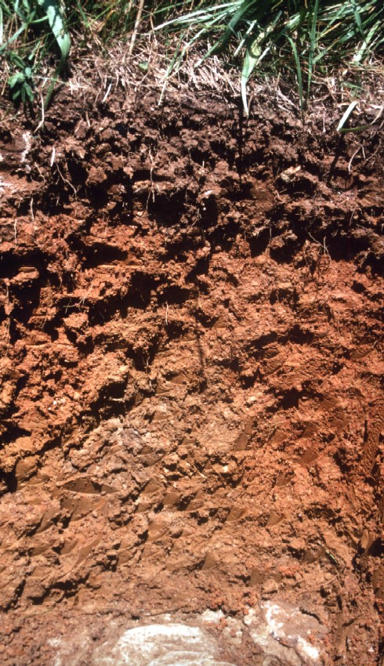
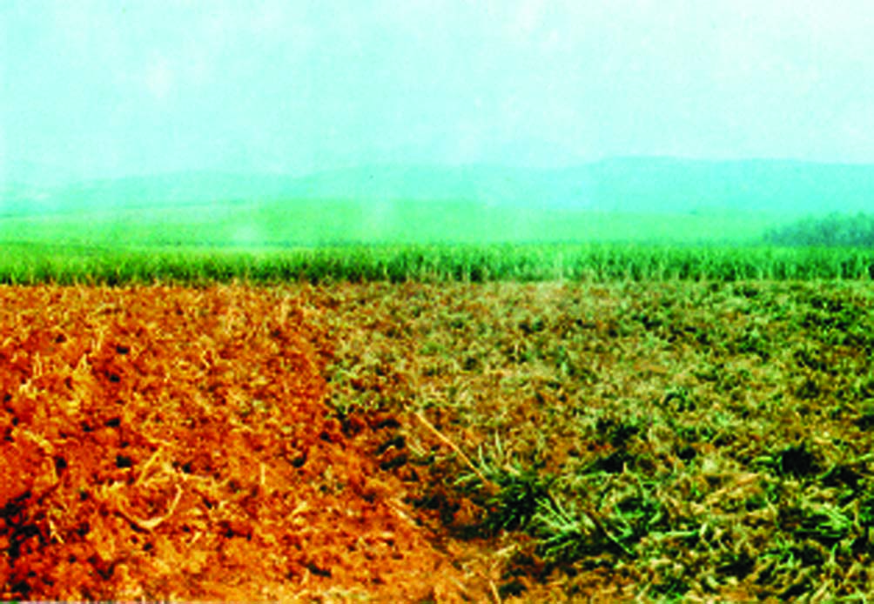
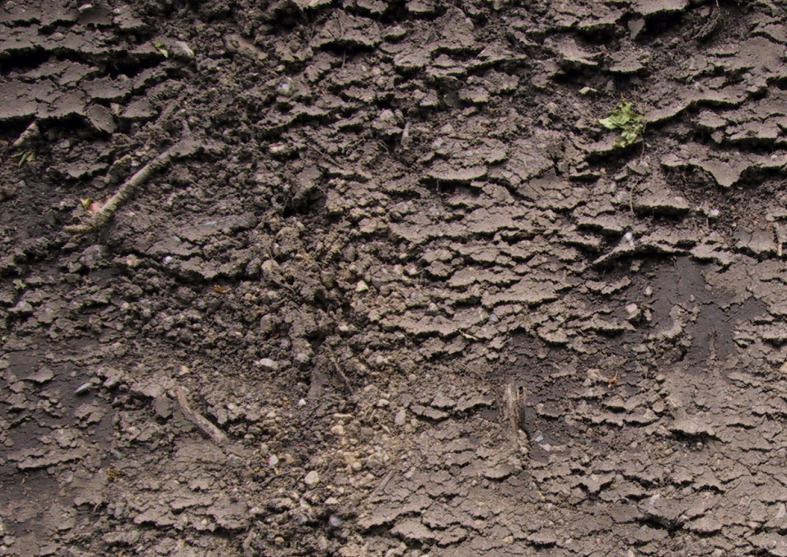
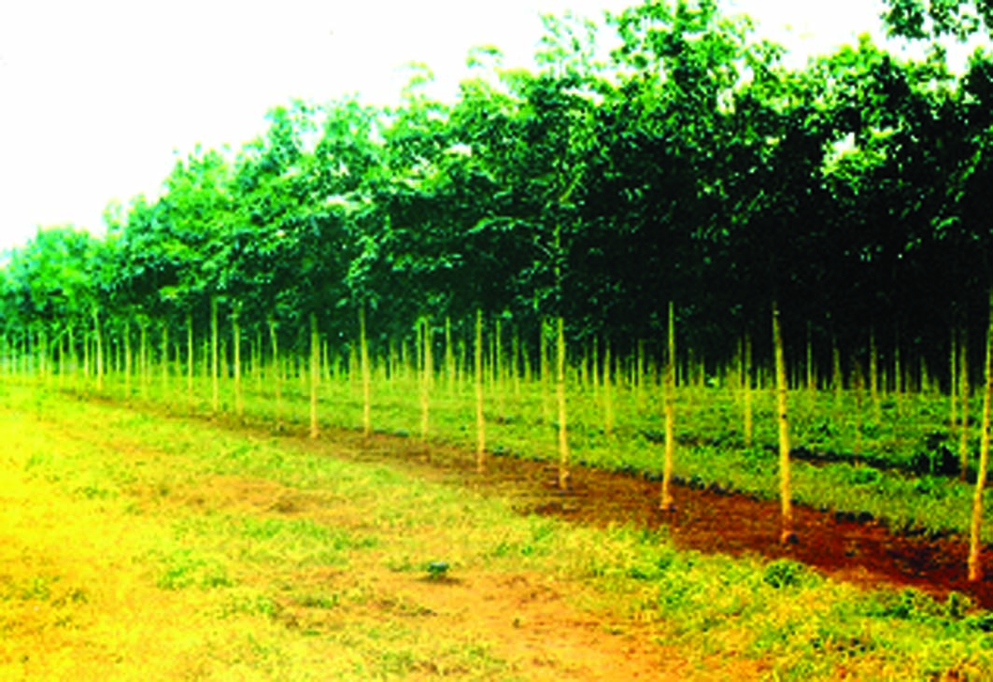
1.LỚP ĐẤT TRÊN BỀ MẶT CÁC LỤC ĐỊA:
Quan sát các hình ảnh sau:
Lớp đất (hay thổ nhưỡng)là gì?

Slide 3
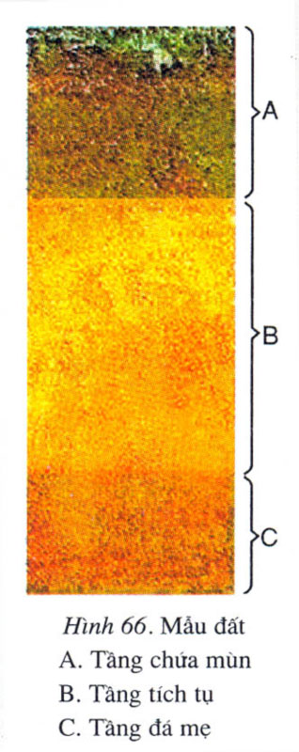
Quan sát mẫu đất, cho biết lớp đất có mấy tầng? Nhận xét về màu sắc và độ dày của các tầng đất khác nhau như thế nào?

Slide 4
Mẫu đất gồm có nhiều tầng khác nhau:
Trên cùng là tầng chứa mùn (mỏng, màu xám)
Giữa là tầng tích tụ sét, sỏi... (dày, màu vàng đỏ)
- Dưới cùng là tầng đá mẹ (xuống sâu, màu tuỳ loại đá)

Slide 5
Tầng nào có giá trị lớn nhất đối với sự sinh trưởng và phát triển của thực vật?
Tầng chứa mùn cung cấp chất dinh dưỡng, là môi trường nuôi trồng thực vật.

Slide 6
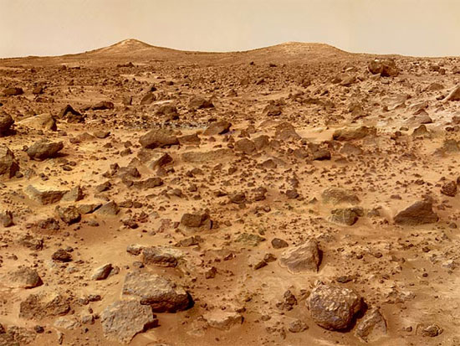
2.THÀNH PHẦN VÀ ĐẶC ĐIỂM CỦA THỔ NHƯỠNG:
Thành phần
khoáng
Chiếm
tỉ
trọng
bao
nhiêu?
Màu
sắc
Kích
thước
Hình 2.1. Thành phần khoáng trong đất

Slide 7
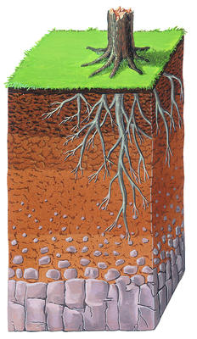
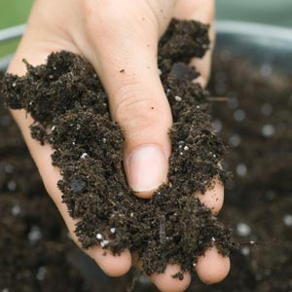
Thành phần hữu cơ
Thành phần
hữu cơ
Chiếm
tỉ
lệ
như
thế
nào?
Màu
sắc
Vai trò
Hình 2.2. Thành phần hữu cơ trong đất

Slide 8
Ngoài khoáng và chất hữu cơ, trong đất còn có các thành phần nào?

Slide 9
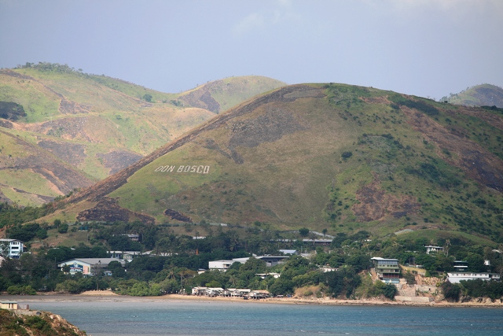
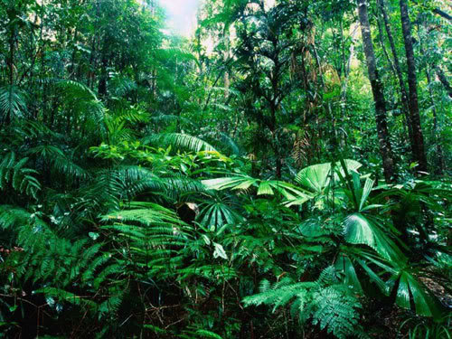
Độ phì của đất là gì?
- Độ phì là 1 tính chất quan trọng của đất
a
b
Đất tốt => độ phì cao => thực vật sinh trưởng thuận lợi.
Đất xấu => độ phì kém => thực vật sinh trưởng khó khăn

Slide 10
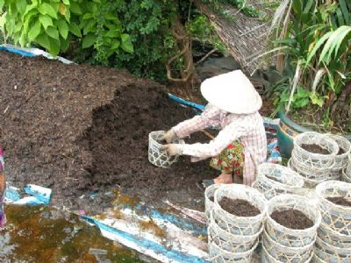
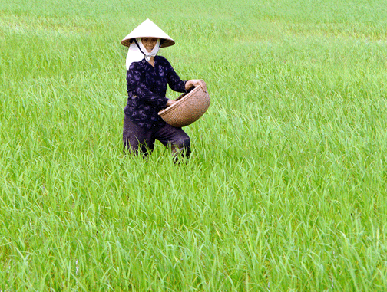
Trong sinh hoạt và sản xuất con người đã tác động làm tăng độ phì của đất như thế nào?

Slide 11
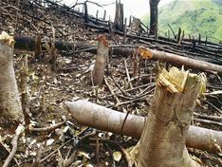
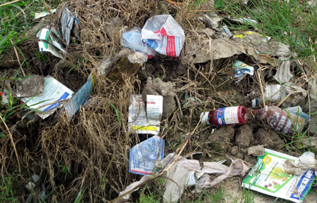
Trong sinh hoạt và sản xuất con người đã tác động giảm độ phì của đất như thế nào?

Slide 12
3. CÁC NHÂN TỐ HÌNH THÀNH ĐẤT:
Dựa vào SGK, cho biết đất được hình thành từ các nhân tố nào?

Slide 13
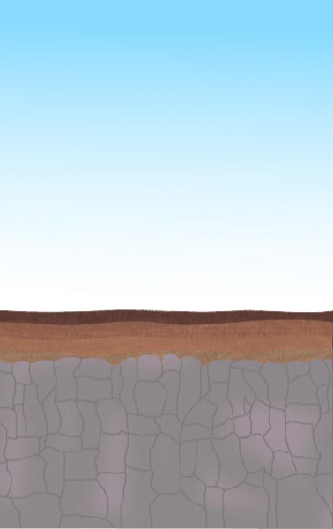
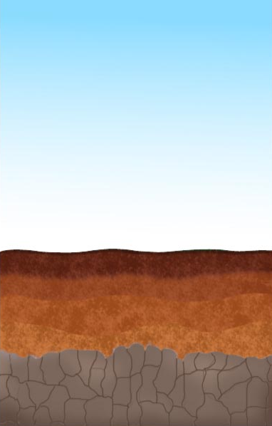
Đá mẹ ảnh hưởng như thế nào đến sự hình thành đất?
Đá mẹ
Đá mẹ là granit
Đá mẹ là badan

Slide 14
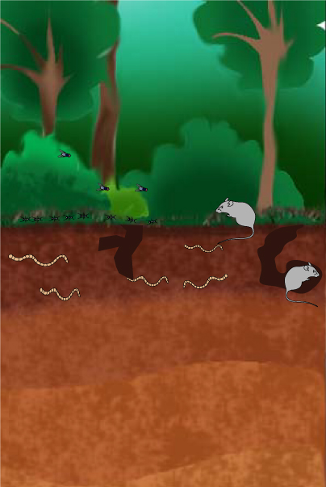
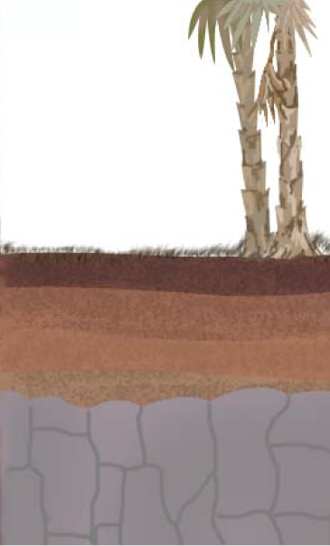
Sinh vật
Hình 1
Hình 2

Slide 15
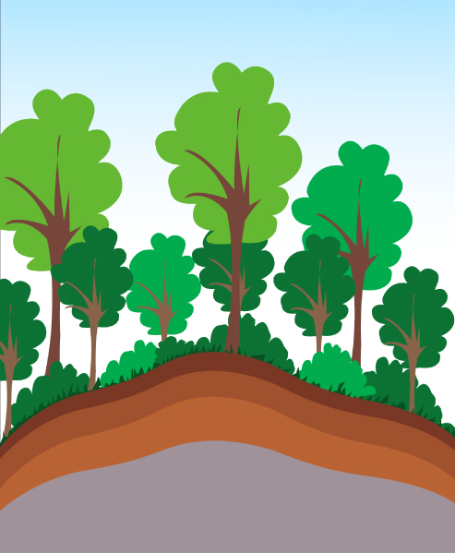
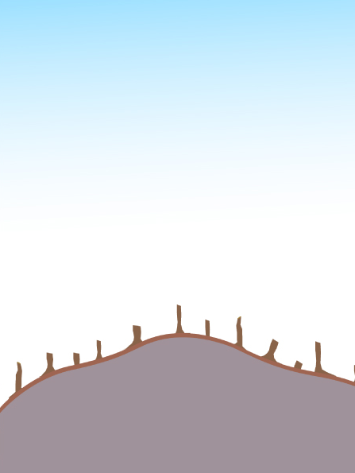
Sinh vật
Sinh vật ảnh hưởng như thế nào đến sự hình thành đất?

Slide 16
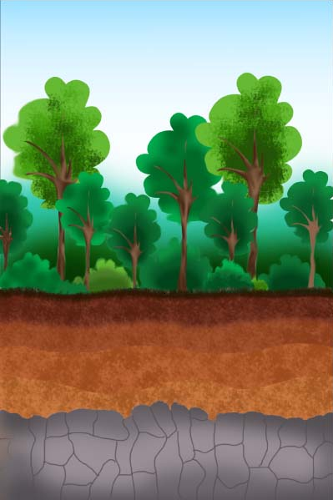
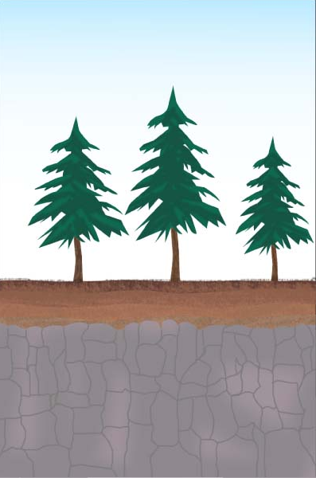
Khí hậu ảnh hưởng như thế nào đến sự hình thành đất?
Nhiệt đới
Ôn đới

Slide 17
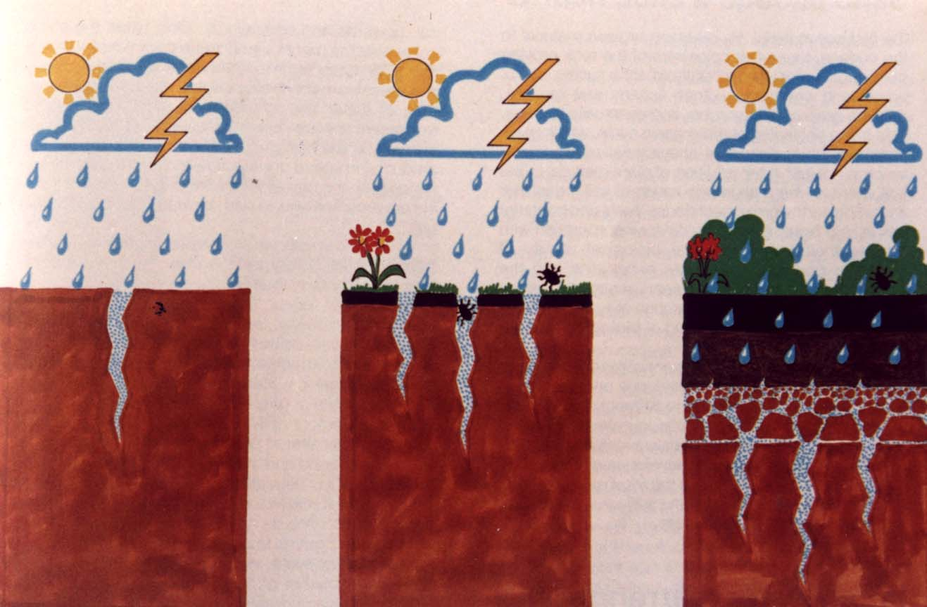
Khí hậu
TÁC ĐỘNG CỦA KHÍ HẬU

Slide 18
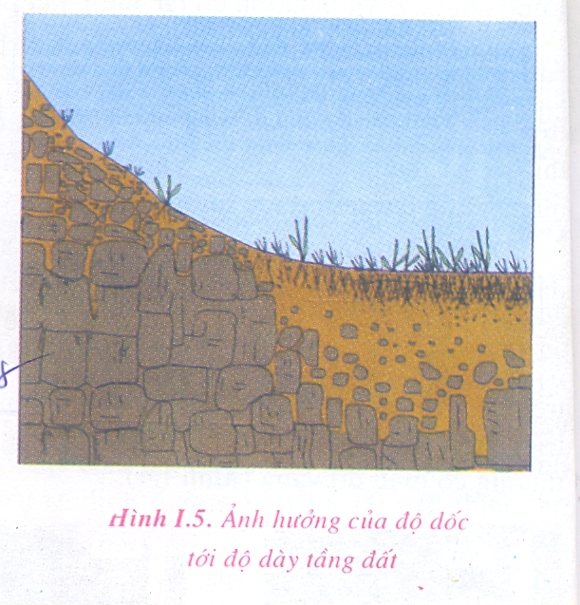
Địa hình
đất

Slide 19
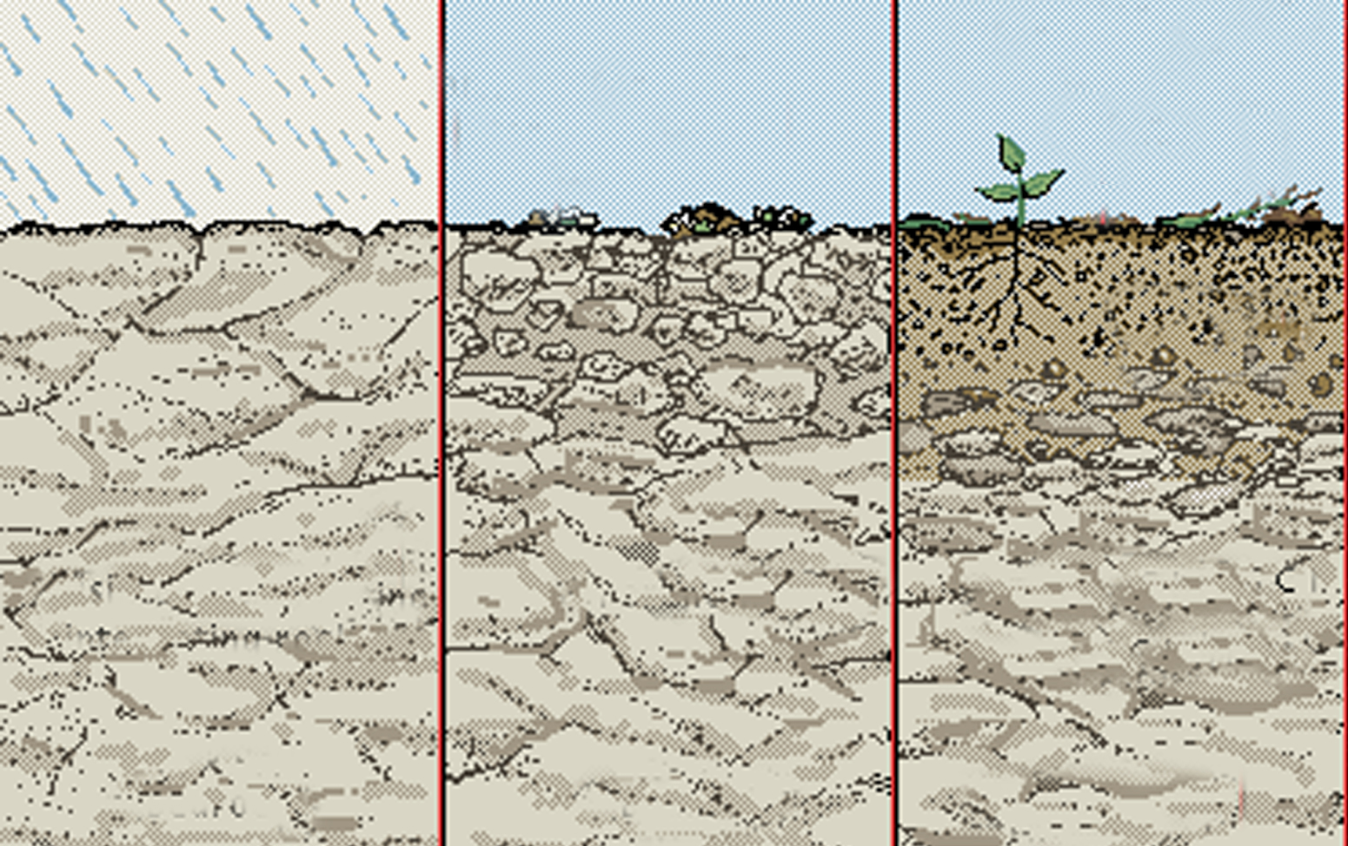
Thời gian

Slide 20
Con người

Slide 21
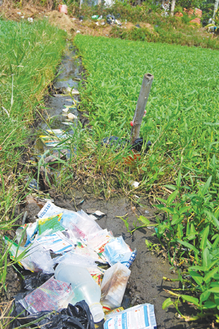
Con người

Slide 22
DẶN DÒ
Về nhà trả lời các câu hỏi SGK/Tr 80.
Đọc trước bài 27.

